Slide 1
第十五章 Working With Constraints

Slide 2
Object Constraint(物件限制)

Slide 3
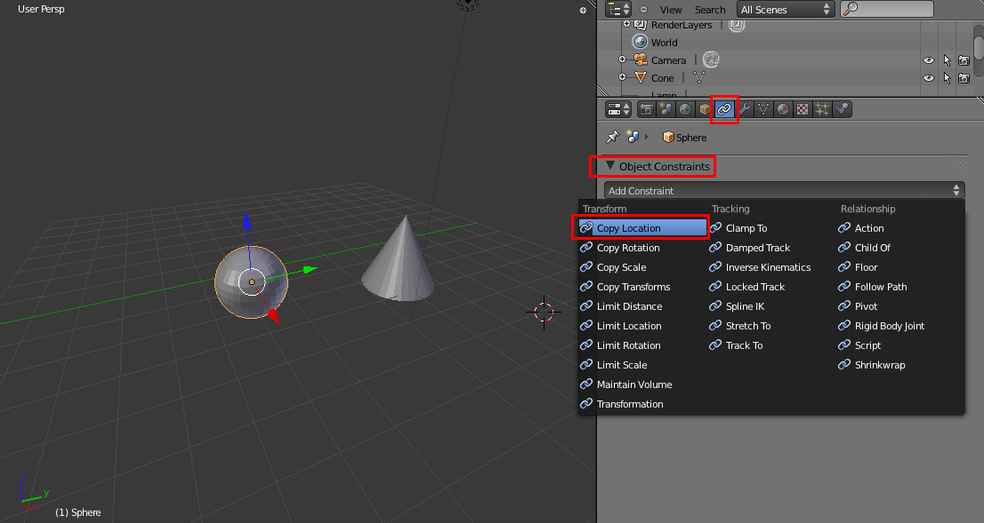
(一) Transform 取代
Copy constraint 複製限制
拉出任意兩個不同的物件
Object Constraints→Copy Location

Slide 4
在Target選項選擇另一個物件(範例為Cone)

Slide 5
這樣原先的物件，就會和另一個物件結合在一起，並且不能移動，若要移動的話，要
選擇另一個物件移動才行。

Slide 6
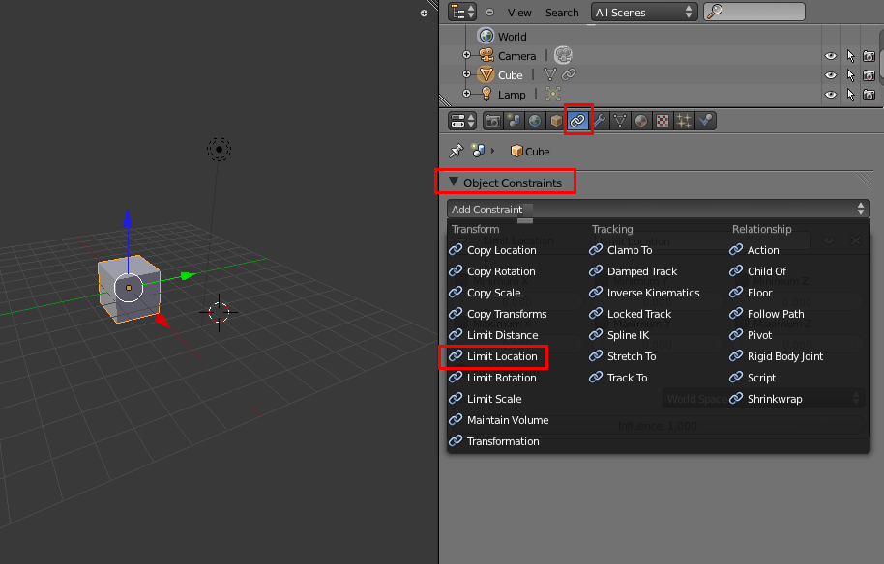
Limit Constraint(極限限制)
拉出一個cube
Object Constraints→Limit Location

Slide 7
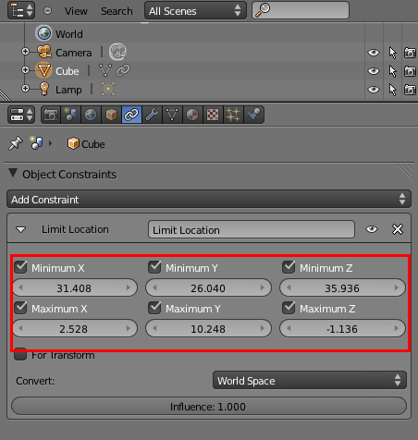
可在下方的選單裡輸入最大與最小的X、Y、Z質
這樣就可讓物件到了一定的坐標就無法再繼續移動下去

Slide 8
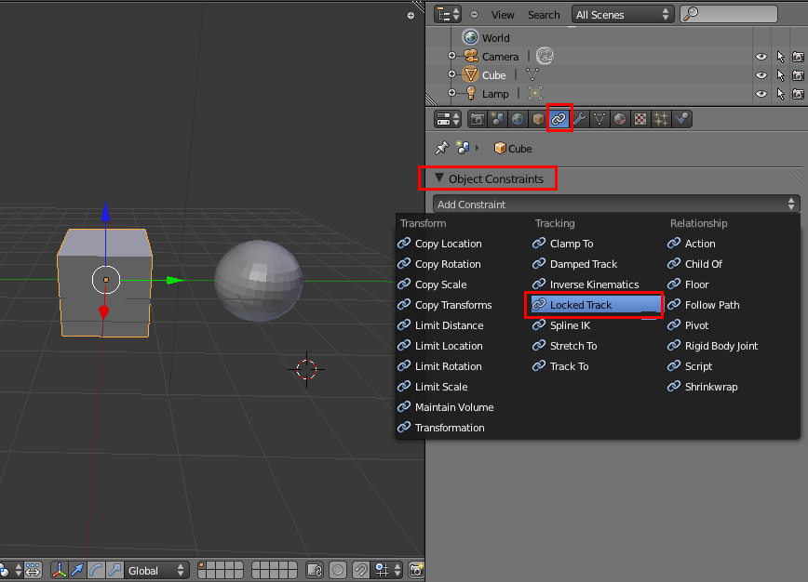
（二）Tracking 追踨
Locked track(鎖定軌道)
拉出cube和sphere
Object Constraints→ Locked track

Slide 9
在Target選項選擇另一個物件
(範例為sphere)

Slide 10
在To和Lock的地方可選擇指定坐標軸
這樣正方體移動的時候就會有一面面向著球旋轉

Slide 11
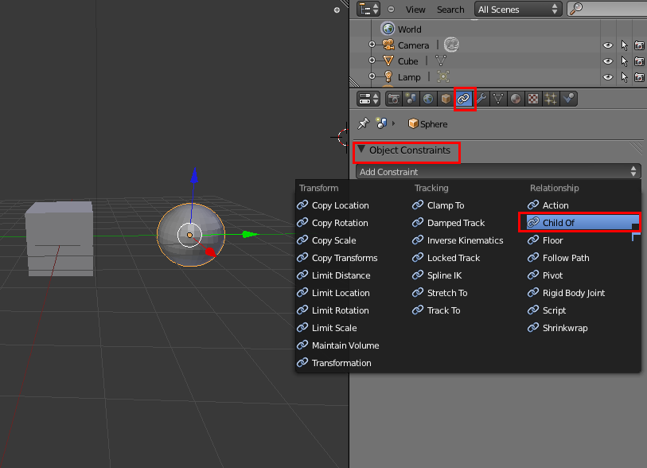
（三）Relationship 關聯
Child of(孩子)
拉出cube和sphere
Object Constraints→ Child of

Slide 12
在Target選項選擇另一個物件
(範例為sphere)
這樣sphere移動，cube也會跟著移動

Slide 13
Following Paths and Curves (跟隨路徑與曲線)

Slide 14
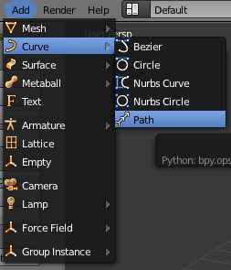
先新增一個Cube和Path

Slide 15
點選Path，進入編輯模式

Slide 16
對每個點做編輯形成一個曲線
如須延伸可以按E
設定完成後回到Object Mode模式

Slide 17
先選擇要跟隨曲線的物件(cube)
再shift曲線(Path)
Ctrl+P點選“Follow Path”

Slide 18
物件和曲線之間會產生一條曲線

Slide 19
選擇Path的編輯方式為2D或3D
設定影格的時間
沒選擇：物件僅會跟著Path的曲線移動
選擇：物件會跟著Path的曲線移動且旋轉
Alt+A即可觀看物件跟隨Path的結果

Slide 21
Curve(曲線) →Bezier(貝茲曲線) &Circle(圓圈)

Slide 22
Circle(圓圈)
2
將圓形轉變成
正方形來進行
變形
Vector：向量
3
切割後拉形狀
1

Slide 23
將正方形拉成手裡劍的樣子

Slide 24
Bezier(貝茲曲線)

Slide 25
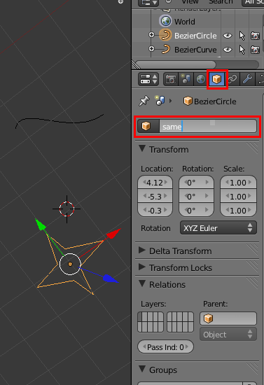
群組★★★★★
改成相同名稱
改成相同名稱

Slide 26
bevel object(斜角物件)

Slide 27
選擇群組
點選群組

Slide 29
Following Paths and Curves (跟隨路徑與曲線) Bezier(貝茲曲線) Circle(圓圈)

Slide 30
Bezier 貝茲曲線

Slide 31
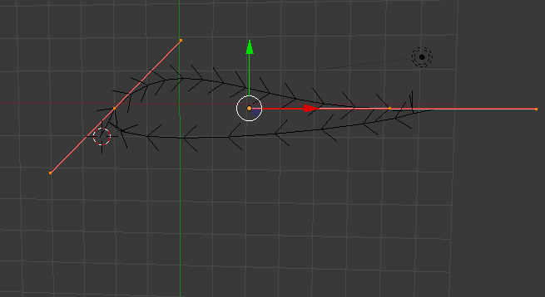
Edit Mode
選擇頭尾的點(按A全選)
按F：把頭尾相連起來

Slide 32
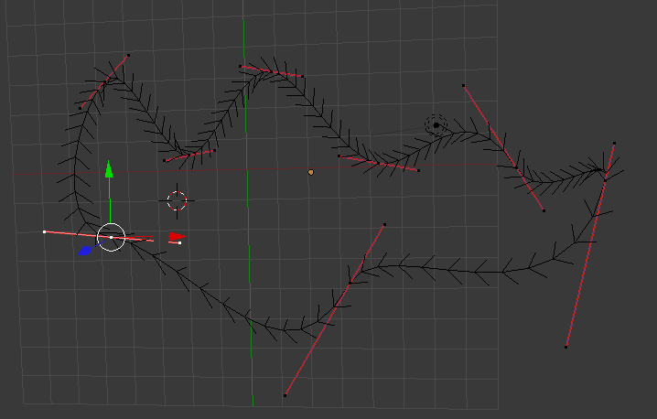
Subdivide 增加節點
點選節點，調整路徑

Slide 33
Ctrl+D 複製軌道
完成後切回object Mode
複製路徑(shift+D)

Slide 34
Circle 圓環

Slide 35
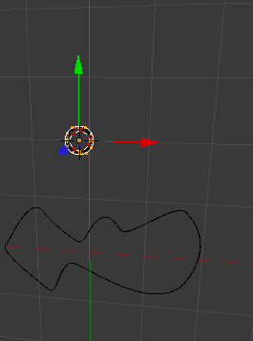
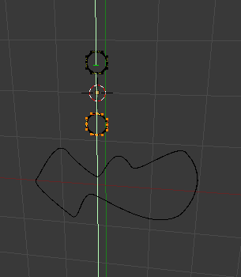
上下圓環：軌道管子的寬度 中間的點：軌道路徑
調整圓環的大小
進入Edit Mode
將箭頭往上拉
複製圓環ctrl+D
將複製的圓環移到下方

Slide 36
回到Object Mode

Slide 37
點選剛複製的路徑
Bevel Object 選擇Circle

Slide 38
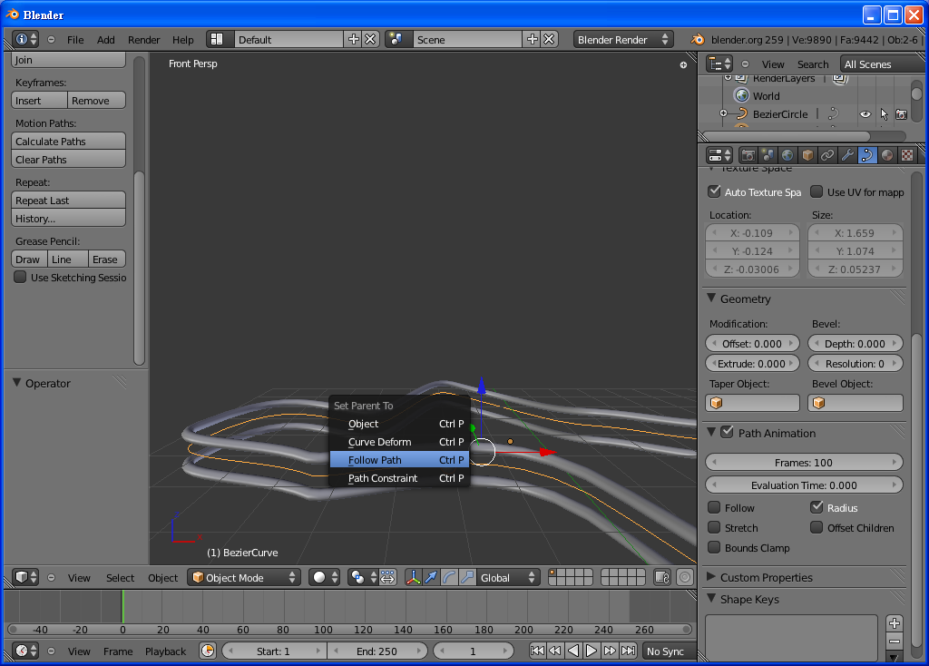
增加新物件(範例為圓球)
點選物件&路徑
Ctrl+P-> Follow Path
調整物件與路徑

